Slide 1
Expected Deliverables
A python-based library supporting batch/online training
Anomaly Detection（Health Assessment）
PCA-T2Q（mspc）
SOM-MQE
Performance benchmark based on embedded platform
Pi（N samples，time）
A good demo show
Better use case
Web UI
Linux Embedded System

Slide 2
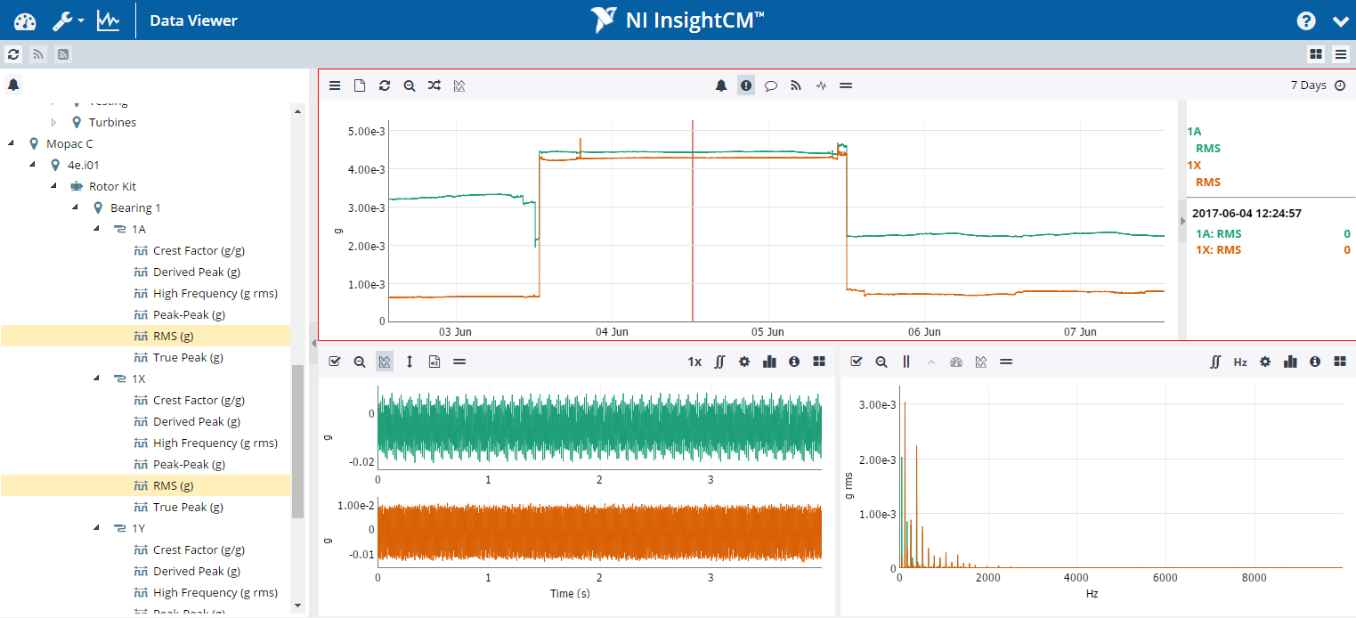
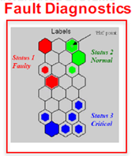


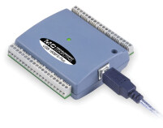

Anomaly-Detection-Model Batch Training
AI Algorithm
(Online Training)
Web Services
DAQ
Raspberry Pi

Slide 3
硬件介绍（1）
树莓派（可拆下来）
MCC 数据采集卡（USB接口，并且连接到前端4个BNC接头）

Slide 4
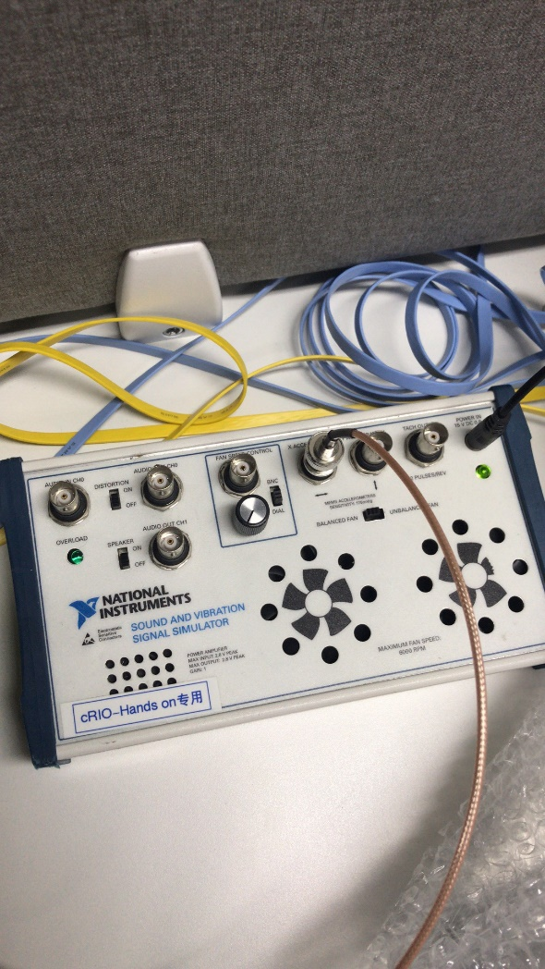
硬件介绍（2）
两个风扇，一好一坏
可调转速
可采振动和转速信号

Slide 5
场景化设计
特定工况下（低转速），正常电机健康值低于阈值，异常电机健康值高于阈值
改变工况（高转速），低转速正常电机模型就不适用了，健康值也高于阈值
新的高转速工况，正常电机重新训练作为健康基线模型
训练好部署之后，重新观察，正常电机健康值即低于阈值，异常电机健康值则高于阈值
实际现场难以展现完整验证过程，最好有做好的ppt来指示
现场主要强调点是训练部分的操作

Slide 6
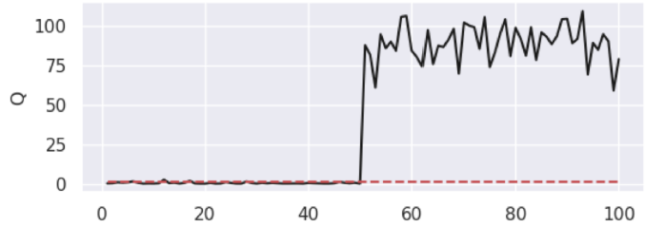
场景化设计-Web UI
训练相关：
训练配置（1000）
启动训练
训练进度显示
训练成功显示
算法选择
模型执行过程：
实时异常值显示
阈值展示
通道配置
CPU，内存（optional）
健康值

Slide 7
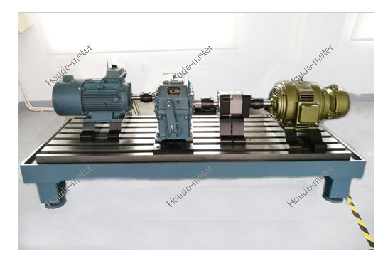
未来展示
找一个转子台，替代这个风扇

